Slide 1



TRƯỜNG TIỂU HỌC ……
CHÀO MỪNG QUÝ THẦY CÔ
VỀ DỰ GIỜ THĂM LỚP
Môn Toán lớp 3
BÀI 59: CÁC SỐ CÓ NĂM CHỮ SỐ. SỐ 100 000 (T1)

Slide 3
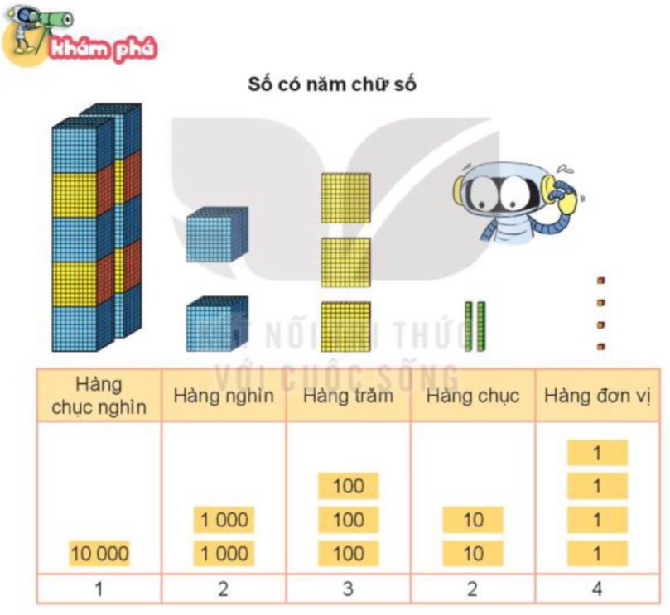
Thứ……ngày…..tháng…..năm…….
TOÁN
Bài 59: CÁC SỐ CÓ NĂM CHỮ SỐ. SỐ 100 000 (T1)
Số gồm 1 chục nghìn, 2 nghìn, 3 trăm, 2 chục, 4 đơn vị.
Viết là: 12 324. Đọc là: Mười hai nghìn ba trăm hai mươi tư.

Slide 4
Thứ……ngày…..tháng…..năm…….
TOÁN
Bài 59: CÁC SỐ CÓ NĂM CHỮ SỐ. SỐ 100 000 (T1)
1
Hoàn thành bảng sau.
Hàng chục nghìn | Hàng nghìn | Hàng trăm | Hàng chục | Hàng đơn vị | Viết số | Đọc số
5 | 7 | 4 | 6 | 5 | ? | ?
? | ? | ? | ? | ? | 90 056 | ?
? | ? | ? | ? | ? | ? | Năm mươi nghìn sáu trăm linh hai
57 465
Năm mươi bảy nghìn bốn trăm sáu mươi lăm
9
0
0
5
6
Chín mươi nghìn không trăm năm mươi sáu
5
0
6
0
2
50 602

Slide 5
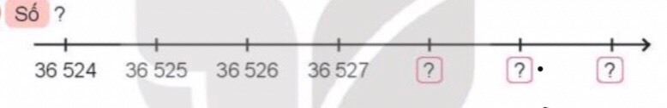
Thứ……ngày…..tháng…..năm…….
TOÁN
Bài 59: CÁC SỐ CÓ NĂM CHỮ SỐ. SỐ 100 000 (T1)
2
Số ?
36 528
36 529
36 530

Slide 6
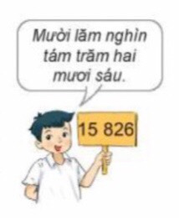
Thứ……ngày…..tháng…..năm…….
TOÁN
Bài 59: CÁC SỐ CÓ NĂM CHỮ SỐ. SỐ 100 000 (T1)
3
Viết số rồi đọc số, biết số đó gồm:
a) 1 chục nghìn, 5 nghìn, 8 trăm, 2 chục và 6 đơn vị
Ba mươi hai nghìn
không trăm bốn
mươi ba
b) 3 chục nghìn, 2 nghìn, 0 trăm, 4 chục và 3 đơn vị
32 043

Slide 7
Thứ……ngày…..tháng…..năm…….
TOÁN
Bài 59: CÁC SỐ CÓ NĂM CHỮ SỐ. SỐ 100 000 (T1)
3
Viết số rồi đọc số, biết số đó gồm:
Sáu mươi sáu nghìn
Bốn trăm linh một
c) 6 chục nghìn, 6 nghìn, 4 trăm, 0 chục và 1 đơn vị
66 401
Hai mươi bảy nghìn
Ba trăm bốn mươi
d) 2 chục nghìn, 7 nghìn, 3 trăm, 4 chục và 0 đơn vị
27 340

Slide 8
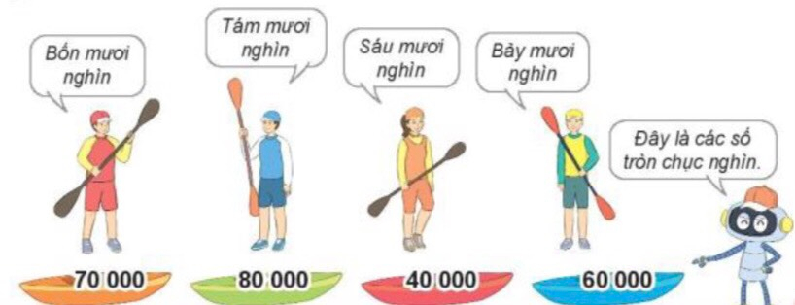
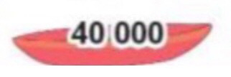



Thứ……ngày…..tháng…..năm…….
TOÁN
Bài 59: CÁC SỐ CÓ NĂM CHỮ SỐ. SỐ 100 000 (T1)
4
Chọn số thích hợp với cách đọc.

